Slide 1

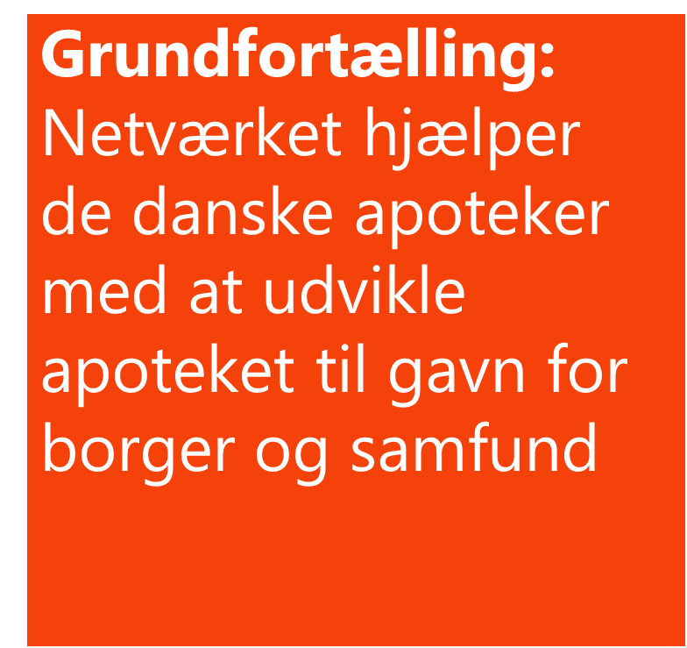

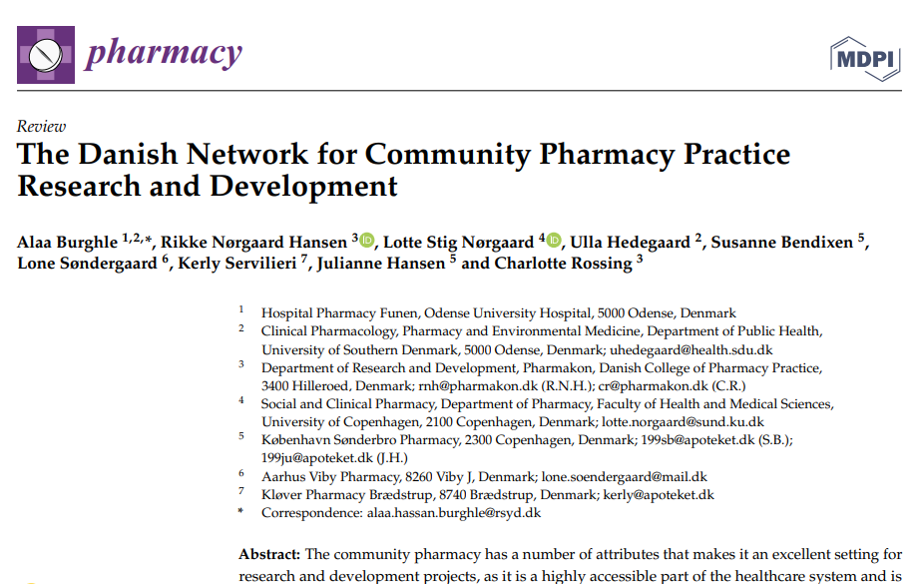
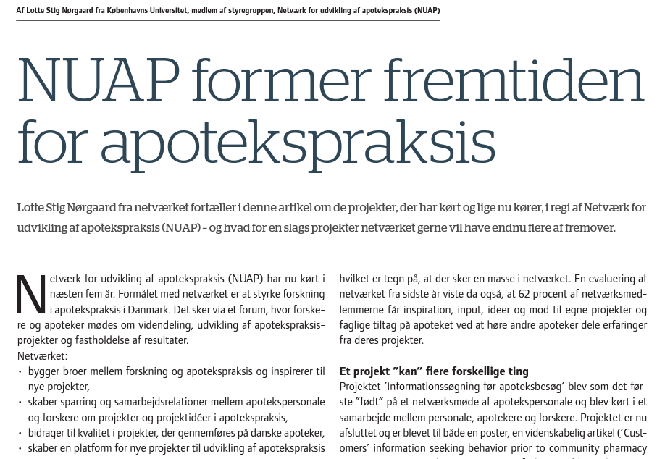
Etableret i 2016 - 101 apotekere er medlemmer, 276 enheder
8
20
31
14
24

Slide 2




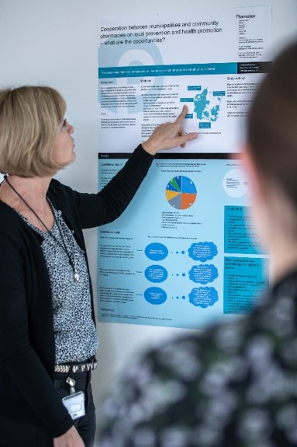



Apotek og forskere mødes
Diskussion og samarbejde
Netværk for udvikling af apotekspraksis
Resultater
Idéer
Kvalitet og kvantitet ☺
Publikationer

Slide 3

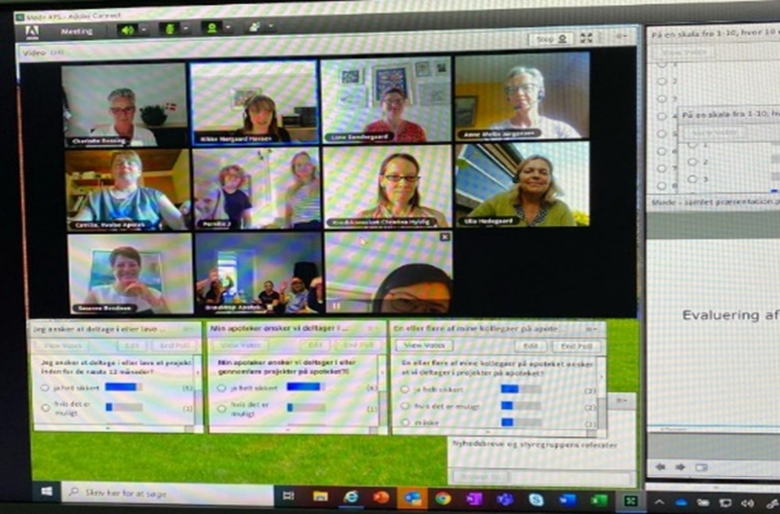
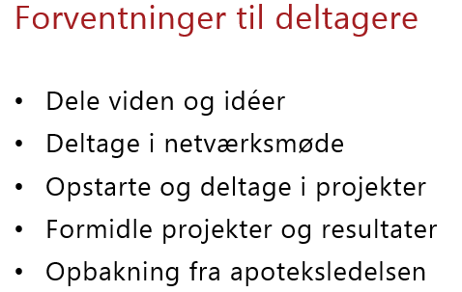
Muligheder for apotekerne
Få, videregive og kvalificere idéer
Find samarbejdspartnere
Diskuter de forskellige faser af projekt
Lære af andre apotekers erfaringer
Få projekterfaring
Køre egne projekter
Deltage i andre apotekers projekter
Formidle resultater, synlighed
Ejerskab
Bidrage til udviklingen af apotekspraksis (indsamle en stor mængde data på kort tid, bygge bro mellem forskning og praksis)

Slide 4

Organisering
Styregruppe
  Forskere fra KU, SDU og Pharmakon
  Praktikere fra apotekerne: 2 apotekere, 1 farmaceut, 1 farmakonom
Apotekeren er medlem
  Farmakonomer, farmaceuter og studerende kan deltage
Tre-fire nyhedsbreve om året
Medlemskab er gratis

Slide 5

Projektidéens vej
6
Spredning
5
Resultater formidles
4
Gennemførelse af projektet
3
Projektet accepteres af styregruppen
2
Projektidéen diskuteres
1
Projektidé sendes til styregruppen

Slide 6


Completed projects II (some of the 45)
Stop Medicine Waste Alliance study
Towards more appropriate use of drugs – Testing models for stopping unnecessary treatment with PPIs
Job satisfaction among pharmaconomists and community pharmacists in DK
15 STARS – validation questionnaire – patient compliance
PEP device training for patients at community pharmacies
Wegovy use in DK
Feedback guide – pharmacy counter
Pharmacy and late effects of cancer (several sub-studies)
School-Medicine-ThemeDay
Notes:
With this overview of completed projects in the network I want to show you that 10 projects have been completed. When the network was established, more projects were initiated by the research institutions and fewer by the community pharmacies. The ones with the red arrows were initiated by the community pharmacies.

Slide 7
Projects running (11)
My everyday life at a pharmacy (photovoice study)
Scope and practice of re-prescribing service in community pharmacy (questionnaire)
Understanding medicines and GP dialogue among elderly patients (master thesis study)
Interdisciplinary cooperation between pharmaconomists and pharmacists (master thesis study – qualitative)
Opiod-user knowledge and experience with risk of falling (questionnaire)
Retaining pharmacists at the pharmacy (community pharmacist initiated)
Pharmacist perspectives on potential pharmacist prescribing (PCNE-initiated study)
Effect and dosing of semaglutid
Attitudes towards health related research (phd.-study)
Creating a common understanding about pharmacy core task (one pharmacy)
Patient voices in research – the elderly
Notes:
This is an overview of ongoing projects in the network (12 projects). As you can see, more of them are what we call practice-based projects that started at the community pharmacy and are managed by one or more community pharmacies.
I would like to tell you more about the first one: Triple whammy effect – safe use of NSAID.

Slide 8

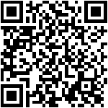
Min hverdag på apotek
I dette projekt bedes apoteksmedarbejdere om at tage tre fotos, der illustrerer deres hverdag på apotek. Hvert af disse fotos beskrives af afsenderen, ved at:
- Beskrive hvad der er på fotoet
- Hvad er grunden til, dette motiv er valgt?
Januar - 1. april 2025
https://selectsurvey.pharmakon.dk/TakeSurvey.aspx?SurveyID=m3KL96m1K
Notes:
Indsamlingsperioden varer fra nu og frem til 1. april
Du kan enten bruge linket hvis eller brug af QR kode til at få adgang til spørgeskemaet
Filmen kommer også til at ligge på vores hjemmeside sammen med et kort skriv om projektet – her kan I også finde link og QR koden på vores hjemmeside under Forskning, Apoteksnetværk, projektet Min hverdag på apotek. https://www.pharmakon.dk/forskning/apoteksnetvaerk/min-hverdag-paa-apotek-en-kvalitativ-afdaekning-af-hverdagen-paa-apotek-nyt-projekt/

Slide 9
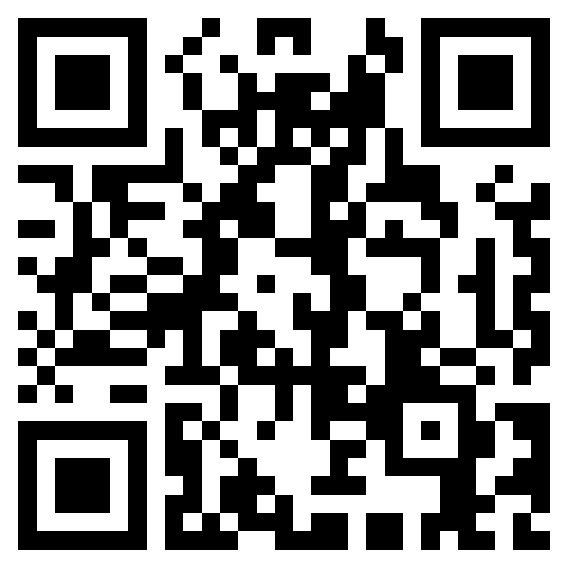
Farmaceuters perspektiv på den potentielle indførelse af farmaceutordination
.
Studiet ønsker at belyse danske farmaceuters holdning til farmaceutordination.
Du kan bidrage ved at svare på et spørgeskema, som indeholder 7 spørgsmål og tager ca. 15 min at besvare.
Svardeadline 7. februar
Spørgeskemaet tilgår du her: https://redcap.link/Farmaceutordination
Notes:
Vi ønsker at få indsigt i danske farmaceuters holdning til farmaceutordination.
Er du farmaceut, kan du kan bidrage ved at svare på et spørgeskema, som indeholder 7 spørgsmål og tager ca. 15 min at besvare.
Spørgeskemaet tilgår du her: https://redcap.link/Farmaceutordination
Dine input er vigtige for at udvikle farmaceutrollen.
I Europa og andre steder i verden findes forskellige modeller og niveauer af farmaceutisk ordination af lægemidler. Dette spørgeskema er udviklet gennem et europæisk farmacinetværk (Pharmaceutical Care Network Europe), og sendt ud i en række europæiske lande med formålet om at få et bredt kendskab til farmaceuters syn på farmaceutordination.

Slide 10

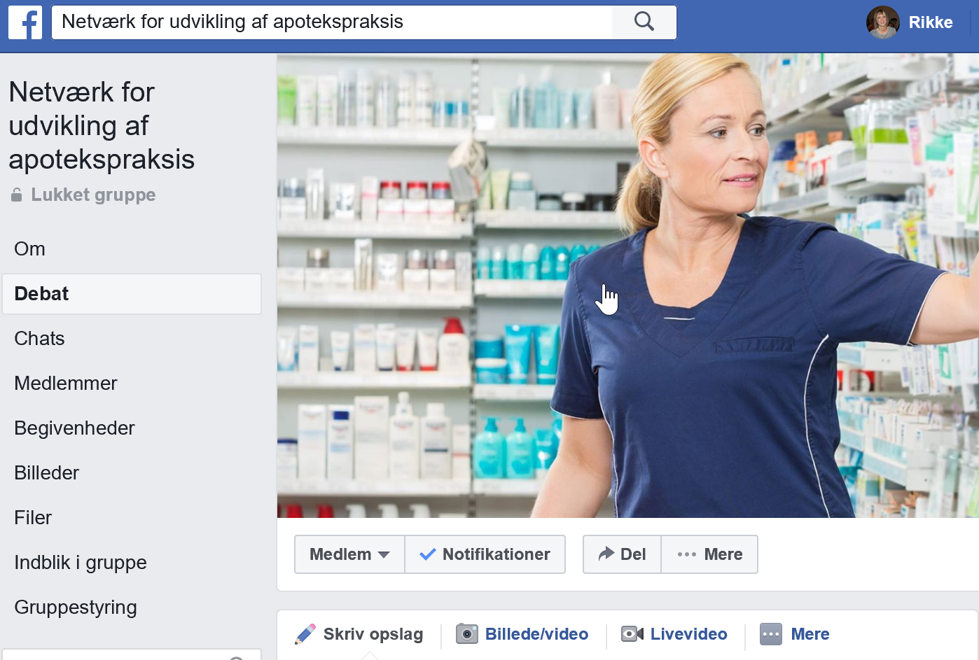
https://www.pharmakon.dk/forskning/apoteksnetvaerk/

